Slide 1
Захарова Диана. 5класс МАУ ДО «ТДХШ им. С.И.Блонской» Презентация
Барокко XVII век

Slide 2
Барокко – художественный стиль XVII века,проявившийся во всех сферах искусства. Является одной из самых важных эпох в истории. Название «Барокко» возводят с португальского как «Жемчужина неправильной формы», а сам XVII век ознаменовывается «Золотым веком». Родиной этой эпохи является Италия. Так же Барокко является искусством Контрреформации. Основные черты этого стиля: масштабность, грандиозность, пышность и величие.

Slide 3
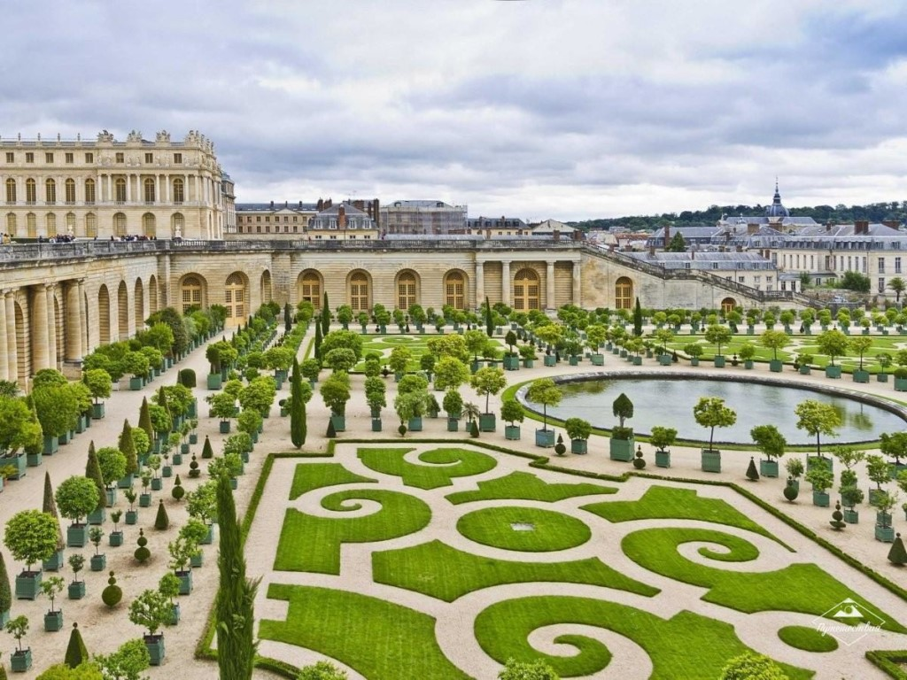
Архитектура в эпоху Барокко.
Одними из характерных черт архитектуры является античная одрерная система, декор.
Сложные формы, парадность и динамичность помогают нам отличить стиль Барокко от других направлений.В планах зданий стали широко варьироваться формы овала, эллипса, сочетание их с прямоугольником и т.д.
Версальский дворец во Франции.

Slide 4
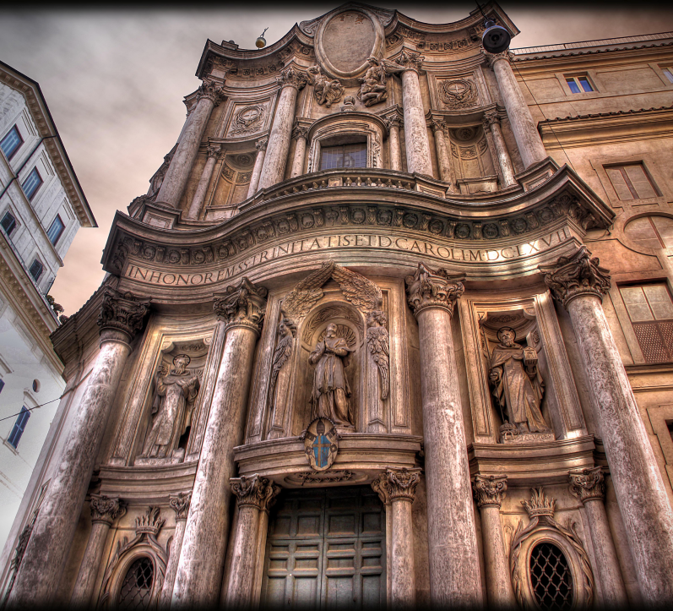
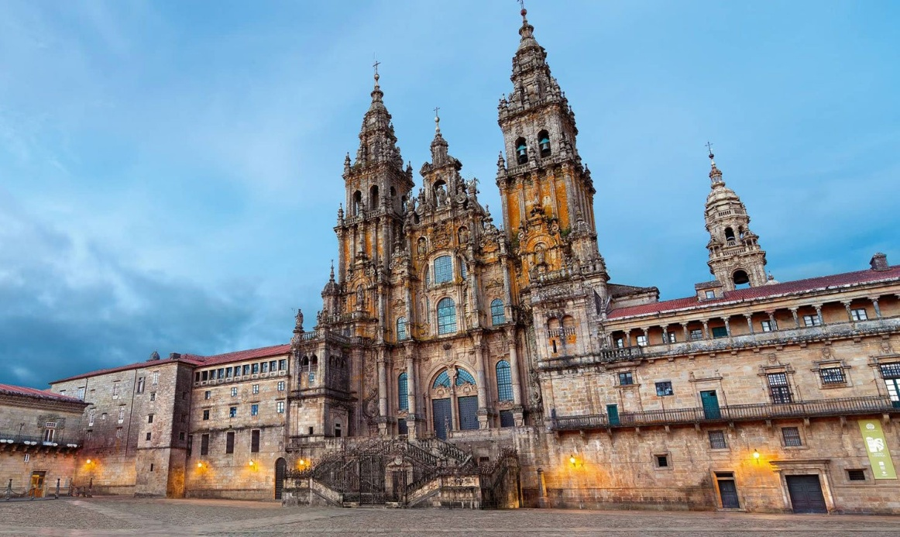
Стиль Барокко активно принимал участие в развитии архитектуры не только Франции, но и в странах всей Европы, Южной и Центральной Америки.
Сан-Карло алле Куатро Фонтане, Рим.
Собор святого Иакова, Испания.

Slide 5
Музыка в эпоху Барокко.
Музыка Барокко отличается своей уникальной спецификой. Это не только рождение новых жанров и форм (опера, концерт, пассион, кантата и т.д), но и обновление музыкального языка. Возникает гомофонный стиль музыкального письма, суть которого заключалась в разделении звучания на главный голос и побочные, сопровождающие звуки. Популярность гомофонии связана и с тем, что церковь предъявляла особые требования к написанию духовных композиций: все слова должны быть разборчивы. Так вокал выходил на первый план, обрастая к тому же многочисленными музыкальными украшениями.

Slide 6
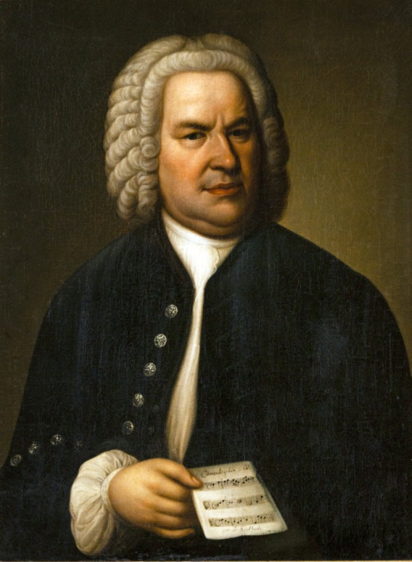
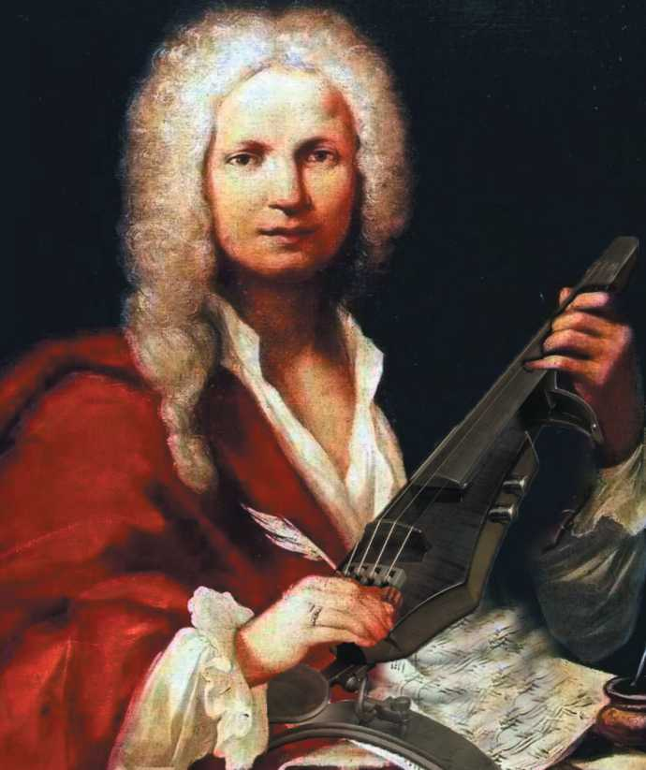
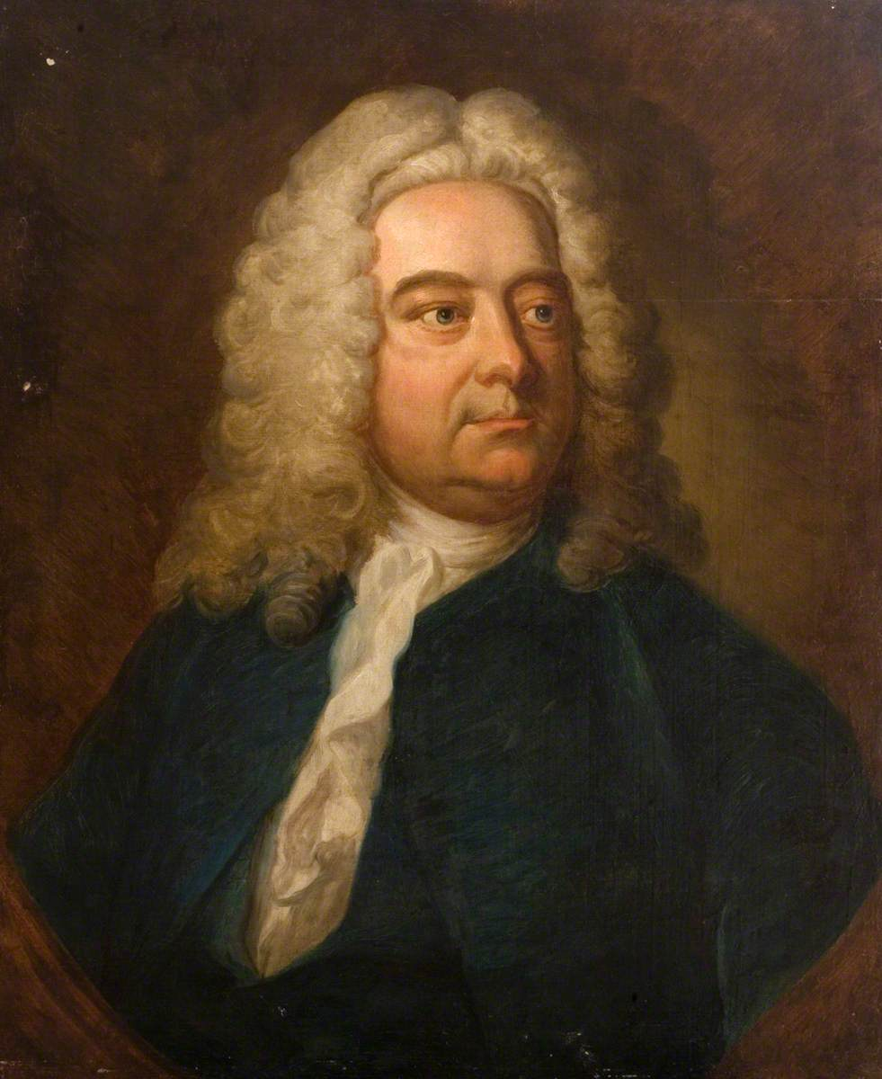
Великие композиторы XVII века.
Одними из самых известных композиторов эпохи Барокко являлись И.С. Бах, А. Вивальди, Г.Ф. Гендель, Арканджело Корелли и другие.
« Иоганн Себастьян Бах »
« Антонио Вивальди »
« Георг Фридрих Гендель »

Slide 7
Скульптура эпохи Барокко.
Отличительными фактороми скульптур эпохи Барокко являются динамизм, экспрессивность и реалистичность. Скульпторы стремились к включению зрителей в пространство скульптуры и усилению зрелищности сцены. Мастера XVII века начали использовать в своих произведениях комбинации различных материалов.Знаменитыми мастерами эпохи Барокко стали Джованни Лоренцо Бернини, Джамболонья и другие. Многие скульптуры в стиле барокко добавляли дополнительные скульптурные элементы, например:скрытое освещение, водные фонтаны, или объединяли скульптуру и архитектуру, чтобы создать трансформирующий опыт для зрителя.

Slide 8
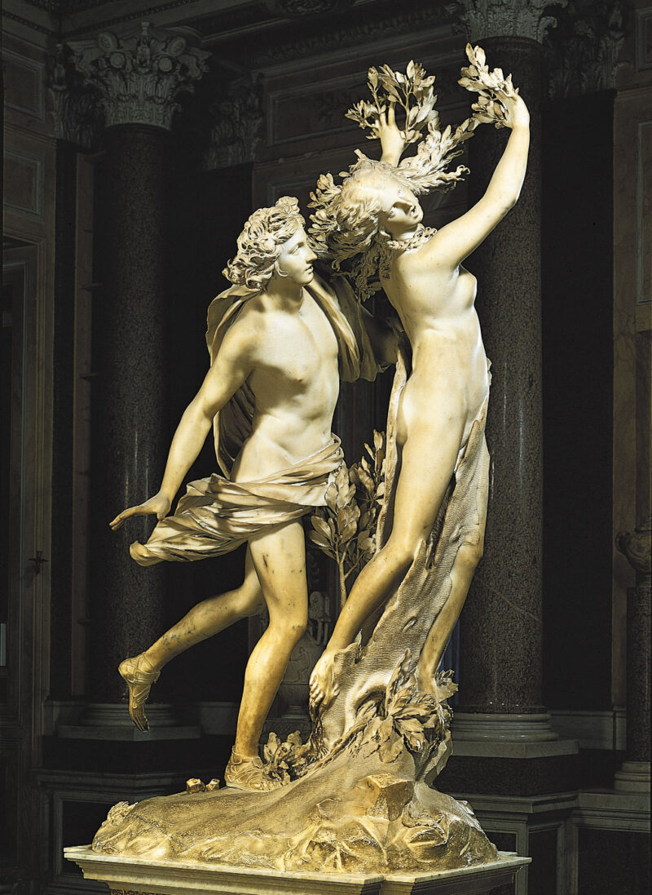
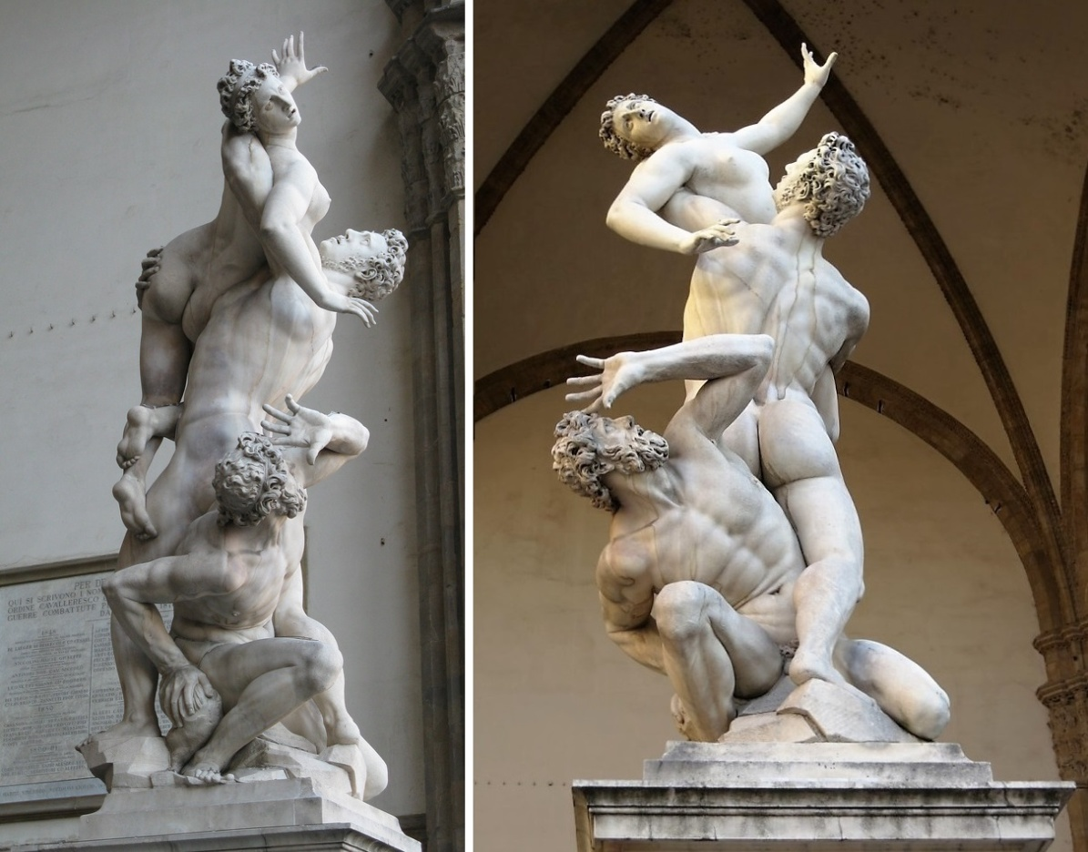
Джамболонья «Похищение Сабинянок»
Д. Л. Бернини «Апполон и Дафна»

Slide 9
Живопись в эпоху Барокко.
Образы в эпоху Барокко становятся эмоциональными, эффектными.В работах проявляется динамизм.Важно отметить,что в век Барокко художники говорят языком аллегории.На полотнах присутствует контраст света и тени, все больше и больше распространяются темный фон и драпировки.Барокко присуще монументальная живопись, сложный ракурс.А так же в век Барокко появляется термин «малые голландцы».Так назывались художники, писавшие небольшие, но детально проработанные картины.

Slide 10
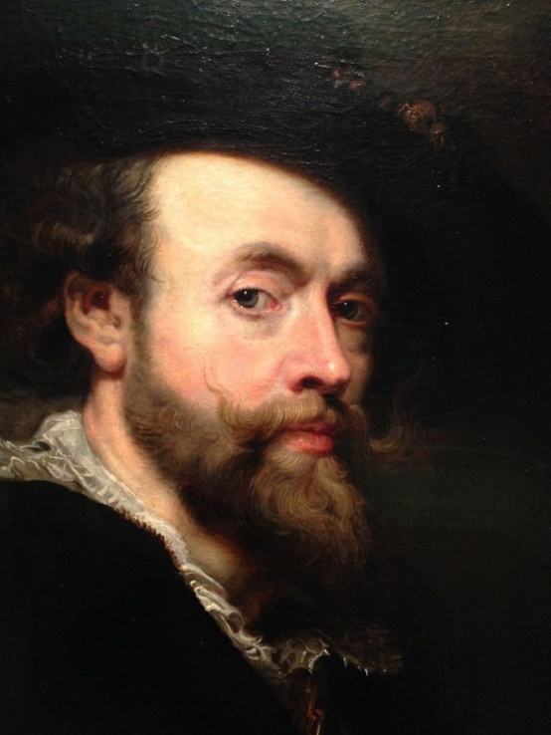
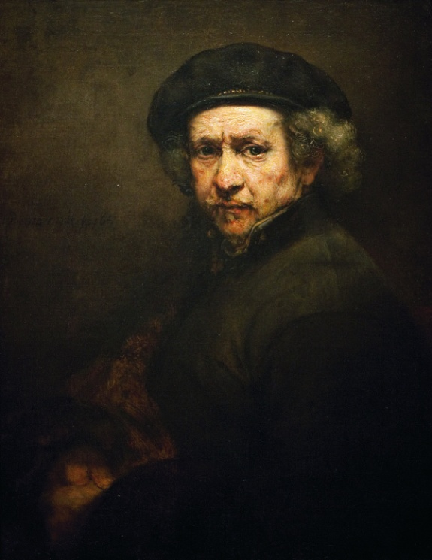
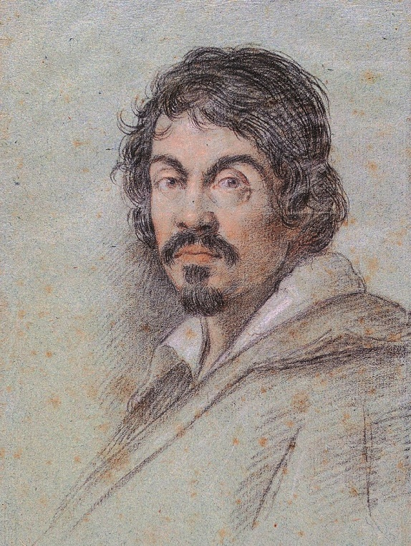
В XVII веке было большое количество выдающихся мастеров.След в истории оставили: Караваджо, Питер Пауль Рубенс, Эль Греко, Диего Веласкес, Сурбаран, Рембрандт Харменс Ван Рейн и другие.
« Питер Пауль Рубенс »
« Рембрандт »
« Караваджо »

Slide 11
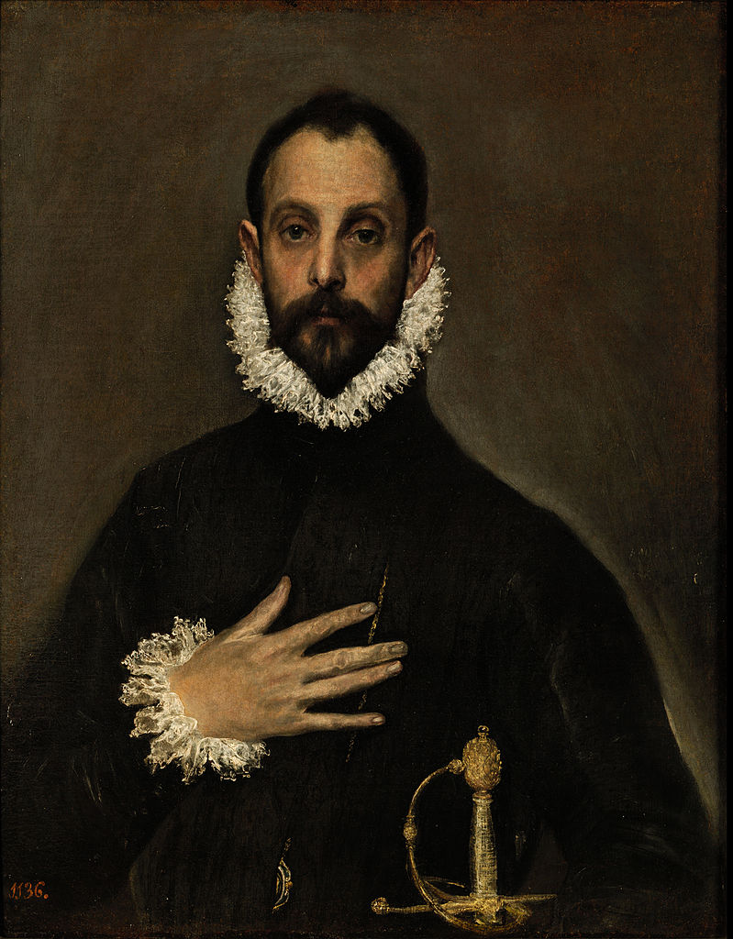
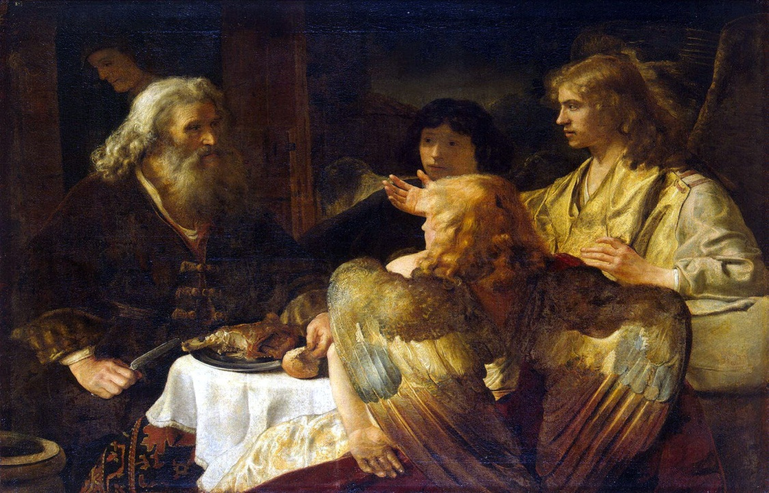
« Авраам и три ангела » Рембрандт.
« Рыцарь с рукой на груди » Эль Греко.

